Slide 1

Introduction au BIG DATA
Présenté par BIZANDRY T. Fortunat

Slide 2
Généralités et contexte
Besoin des entreprises
Pour avoir une longueur d’avance sur la concurrence
Pour maximiser l’efficacité et les résultats
Pour prédire le futur de l’activité
Données massives générées
Tout et tout le monde produisent des données (entreprises, individus)
De plus en plus de machines connectées
Croissance exponentiel des données
Ordre de grandeur: Téraoctet, pétaoctet, zettaoctet,…
BIG DATA

Slide 3
Généralités et contexte
Définition
Concept, paradigme, technologie, architecture et procédure
Pour organiser, capter, stocker, traiter et analyser
Des données massives hétérogènes et changeantes
Volume
valeur
Variabilité
BIG DATA
Véracité
Vélocité

Slide 4
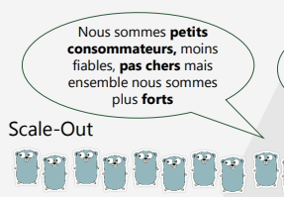
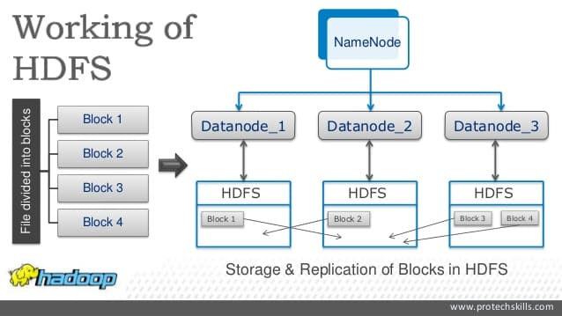
Principe
Stockage distribué
Traitement distribué
Scalabilité horizontale (scale-out)

Slide 5
Datalake
Entrepôt de données
Stocke des données brutes
Pas de redondances de flux
Accessible par tous les services de l’entreprise
➔ scalabilité, versatilité, flexibilité, accessibilité et évolutivité

Slide 6









Quelques frameworks en big data
Apache Hadoop
Intégration en streaming
Intégration en batch
Cassadra
Apache Spark
MongoDB

Slide 7
Merci de votre attention!

